Slide 1
Expliquer ce qu’est analytic, console, outils google…

Slide 2
Comment ca marche :
Contenu textuel – technique (code) – backlink (lien vers les site)
-tech: utilisation pertinante des H1.. H2 (en lisant les balises H on doit comprendre de quoi parle la page
Balise title / entre 7 et 10 mots (pour l’acceuil : nom du site , les autres page finissent par le nom du site.
Description :
Rajouter avis :
url
Mobile
Liens : backlink

Slide 3

Définir nos objectifs
- Être plus visible sur Internet
Acquérir de nouveaux clients
- Améliorer notre image de marque

Slide 4
Rappel de quelques règles SEO
LES MOTS-CLÉS : identifier les mots clés pertinent (metiers, lieux…)
LES URLS : clair, simple, lisible et utilisant des mots clés
LES TITRES : identifiants et utilisation de mots clé
LES META-DESCRIPTIONS : une description pertinente utilisant les mot clés.
LES BALISES ALT DES IMAGES : renseignement pertinent des images
LE CONTENU : de qualité et riche, utilisant des mots clés et/ou du métier
LE TEMPS DE CHARGEMENT DES PAGES : optimisation des images et du code
LES BACKLINK : liens de qualités pointant vers le site
LE MOBILE FRIENDLY : la responsivité est très importante
ACCESSIBIIITÉ : site accessible aux règles WCAG

Slide 5
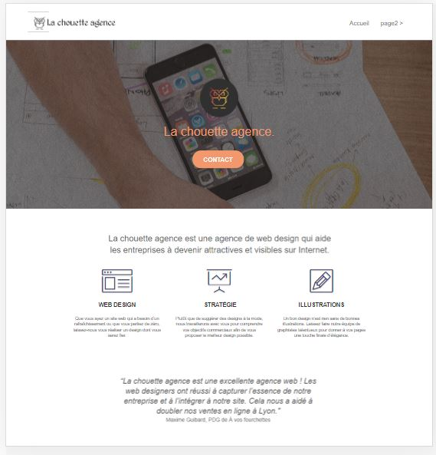
Le bilan …

Slide 6
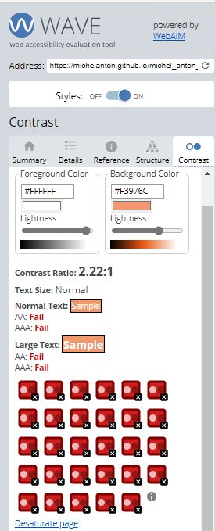
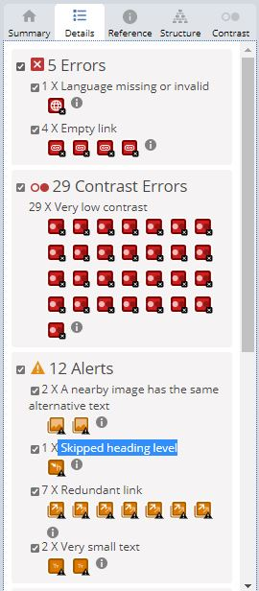
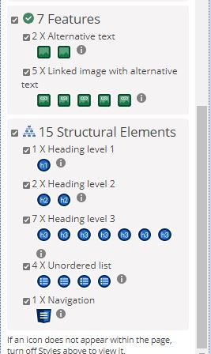
Comportement sur wave.webaim.org

Slide 7
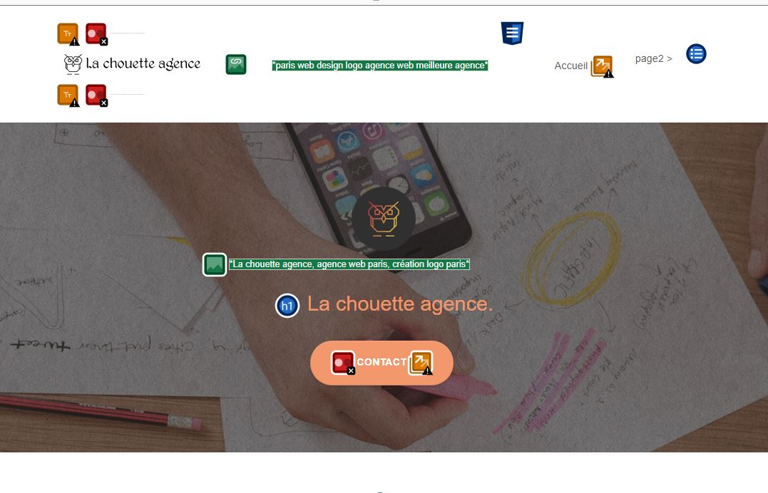
Rapport wave.webaim.org

Slide 8
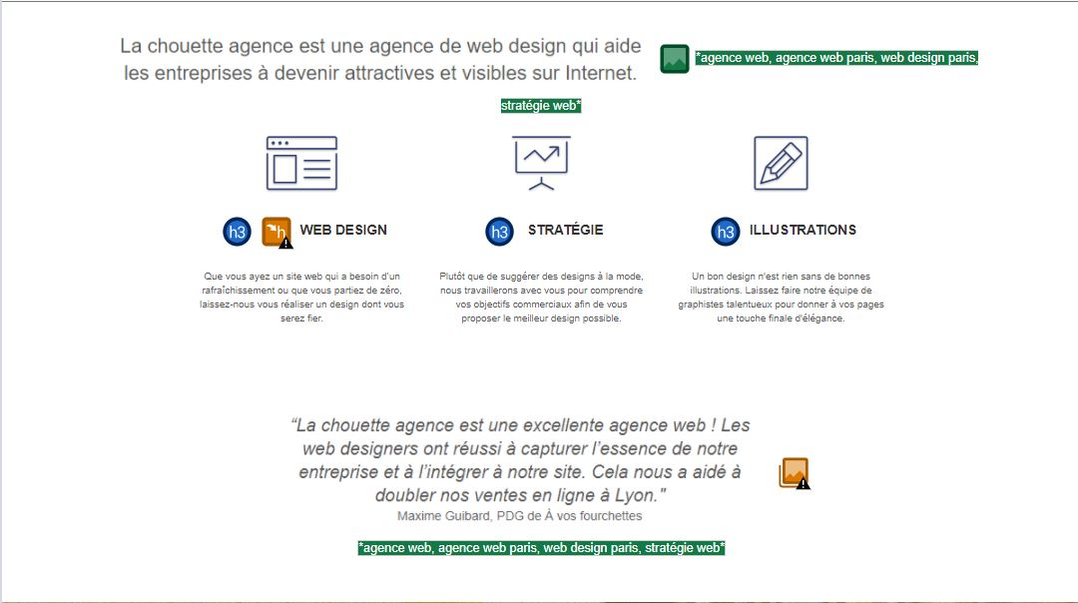
Rapport wave.webaim.org

Slide 9
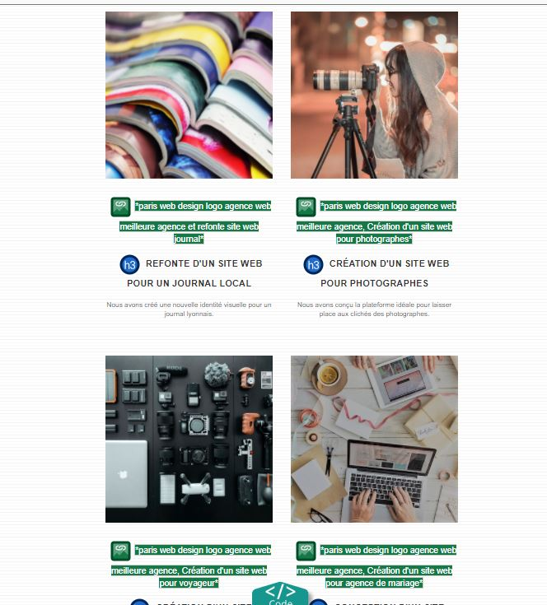

Slide 10
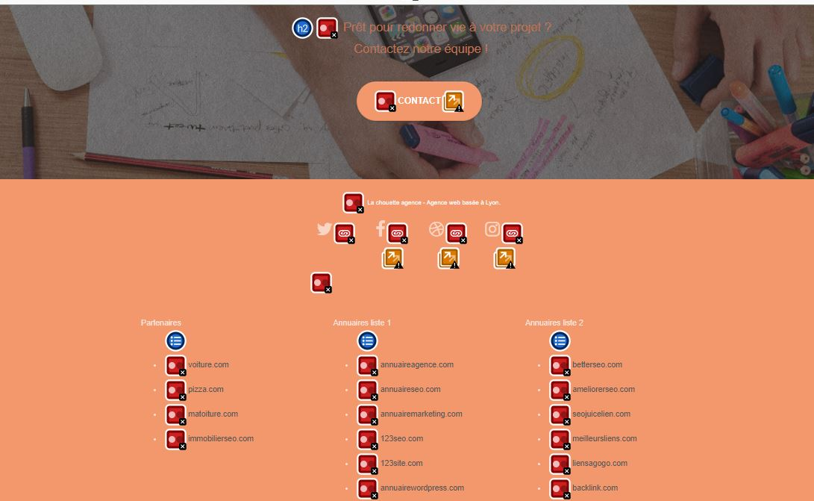
Rapport wave.webaim.org

Slide 11
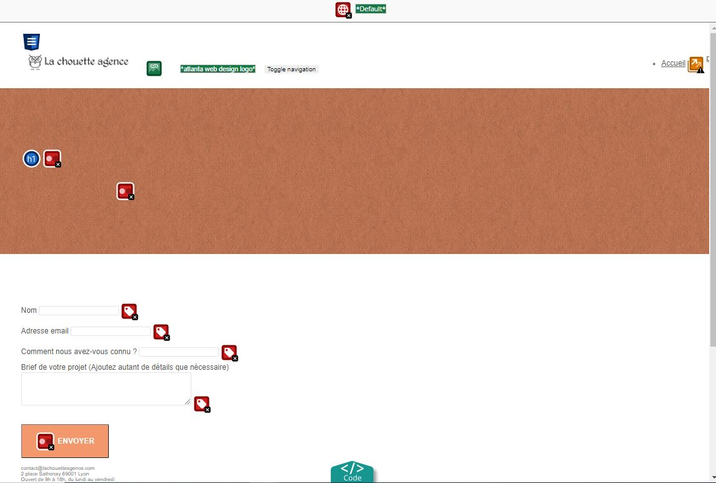
Rapport Page2 wave.webaim.org

Slide 12
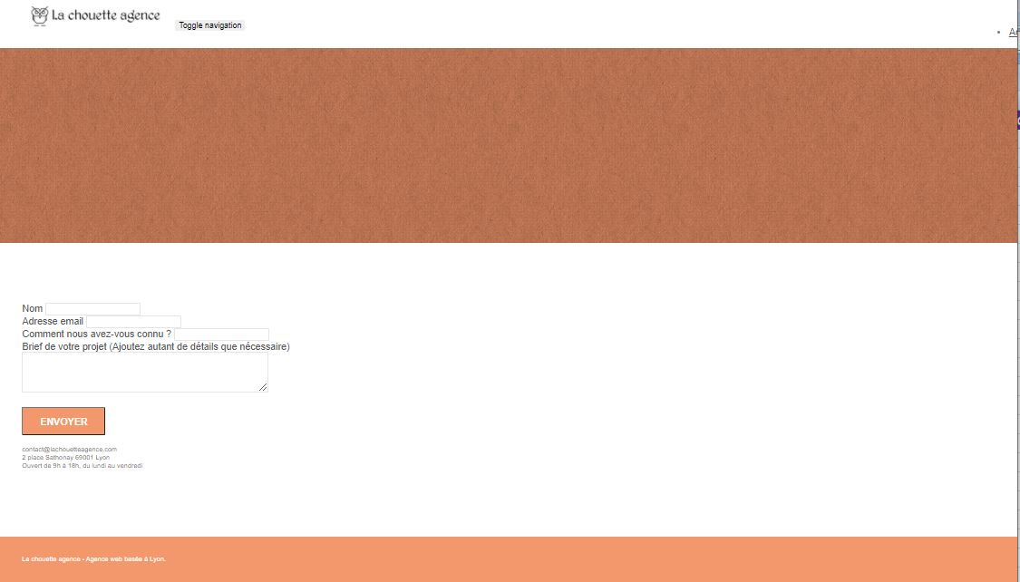
Étage de la Page 2 – « Contact »

Slide 13
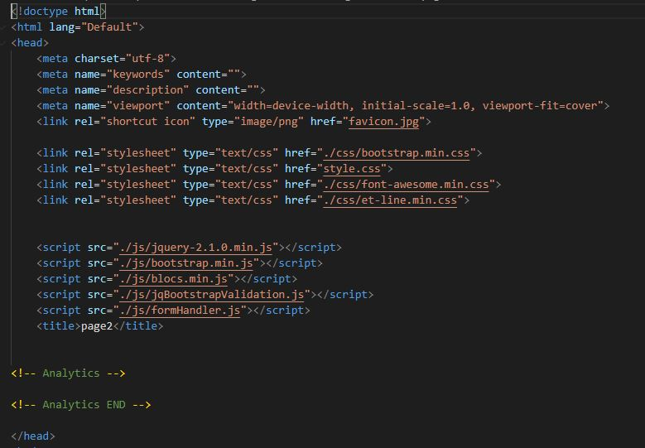
Page 2 – « Contact »

Slide 14
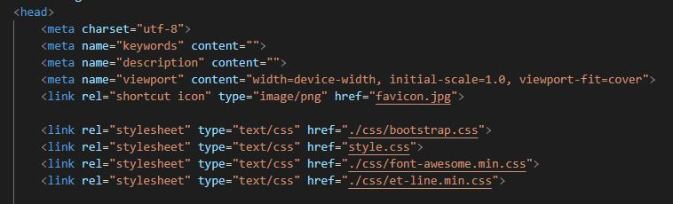
Lien vers la feuille de style BOOSTRAP

Slide 15
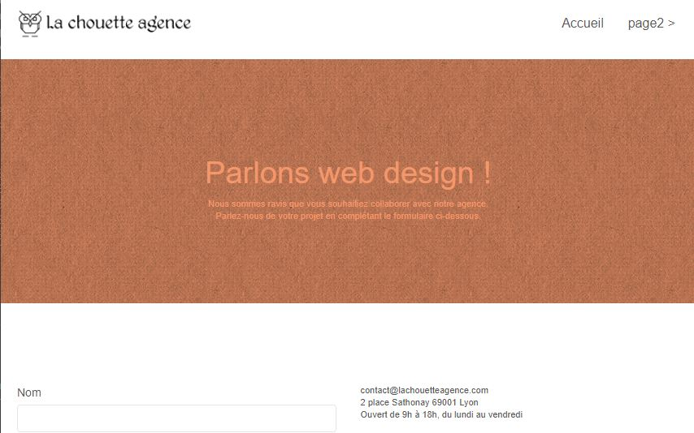
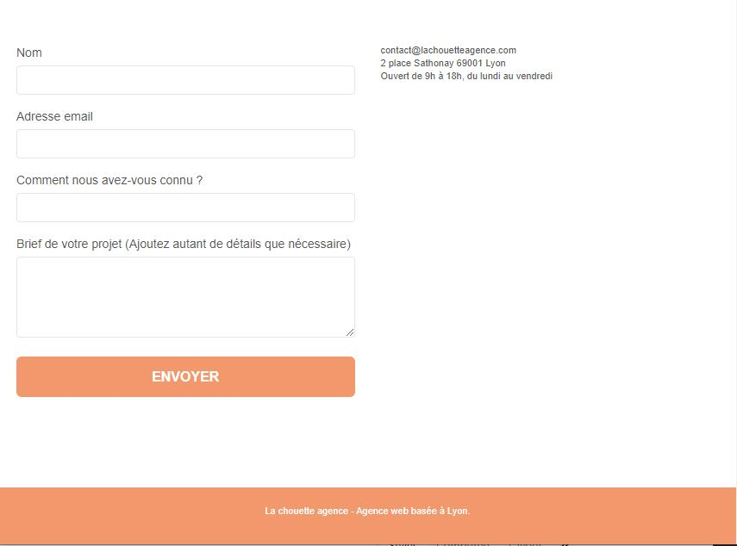
Le logo
Le menu
Le texte
Les formulaires
Le bouton
Le footer

Slide 16


Lien vers les icones

Slide 17
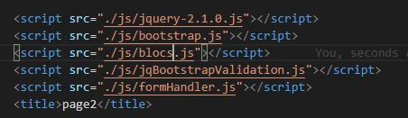

Bouton de renvois en haut de page

Slide 18
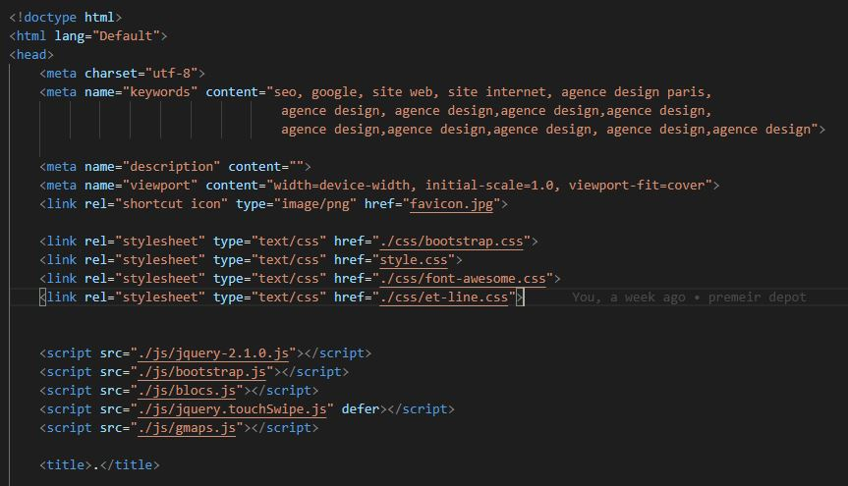
Code head page d’acceuil
<Lang> non renseigné - <description> non renseigné –
<keyword> pauvre et non pertinents

Slide 19
Les ALT des images
Renseignement ALT inexact ou/et inexistant

Slide 20
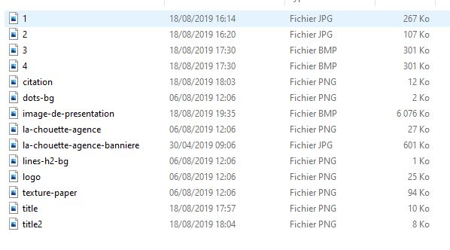
Les images
Trop lourdes

Slide 21
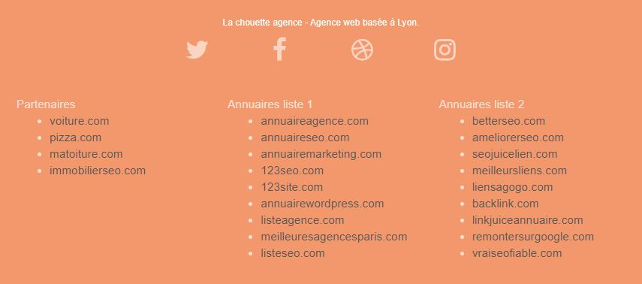
Les Liens
Trop de liens et sans réel rapport avec l’activité.
Tout ces liens dans le footer risque de passer pour du Black-hat au yeux de Google

Slide 22
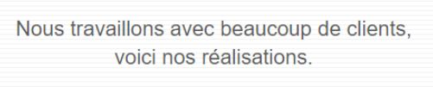

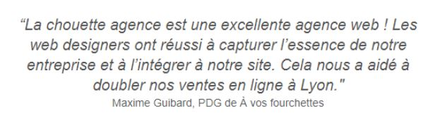
Les textes
Les textes en images:
Vocabulaire faible et pauvre

Slide 23
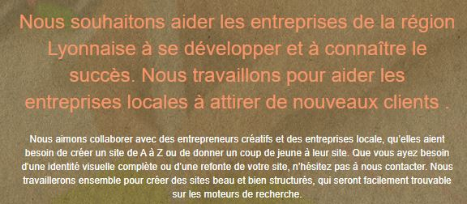
Les textes
Vocabulaire faible et pauvre

Slide 24
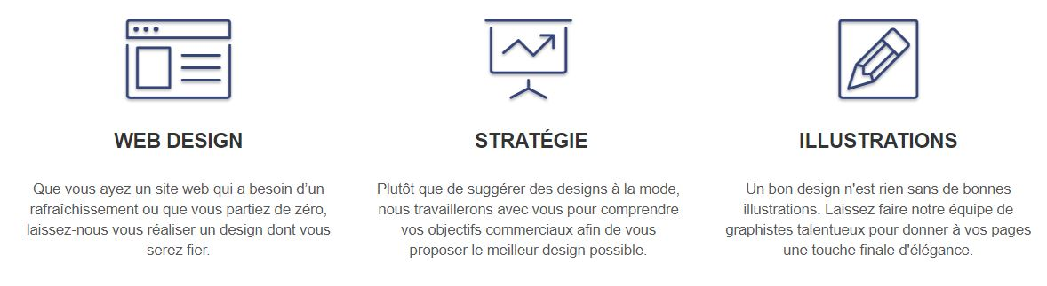

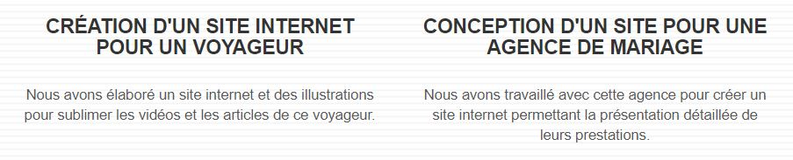

Slide 25

Le responsive

Slide 26
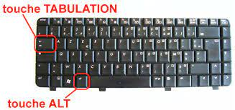
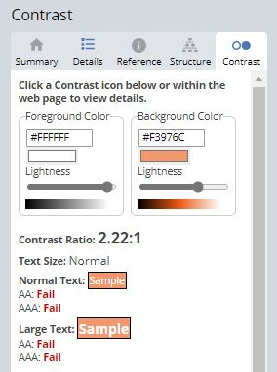
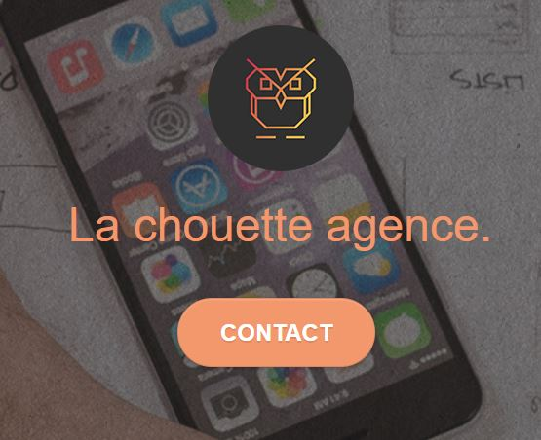
Accéssibilité
Impossible de consulter le site au clavier : pas de focus visible
Lecture difficile : contraste et lisibilité faible

Slide 27
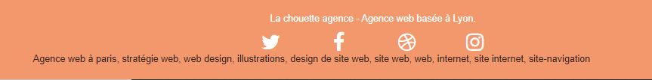
Tentative de Black-Hat
Dans le footer : mots-clés caché par une couleur de texte équivalente au fond
Après un changement de couleur :

Slide 28
Analyse de l’état actuel de SEO
1 – balise META <title> vide
2 - balise description vide ou mal renseigné
3 - logo étiquette ALT = paris
4 – image étiquette ALT = non descriptive (erreur mot cle)
4 – texte trop court
5 – pas de contenu : mots et vocabulaires pauvre et ne reprenant pas les mots cles
6 – image trop lourde 5Mo
7 – responsive down
8 – Access WACG
9 – indexation page 2 !!
10 – pas de mot clés dans URL et dans le site
11– image texte – les seules a reprendre les mots clés basiques !!
12 – balise ALT des images non renseigné ou pas bien
13 – renseignement local adresse reconnue dans le code est Paris
14 – champs HTML vides (li)
15 – sémantique pauvre (section, citation,…)
16 – problème avec boostrap
17 - problème ave fontawer
18 – pas de description mail
19 – liens footer : trop et pas de bonne qualités
20 – temps de chargement de la page
21 – cohérence du site (bouton de renvoi en haut de page)
22 – tentative de Black-HAT dans le footer
23 –

Slide 29
10 Recommandation pour l’amélioration du SEO
1 – recherche des mots clés
2 – reprise des balises méta title
3 – reprise des balises description
4 – renseignement balise ALT
5 – page de contenu à ajouter (machine a contenu)
6 – gestion images lourde / vitesse chargement
7 – reprise responsive simple (first mobile)
8 – indexation page2 en contact
9–amélioration du texte avec du vocabulaire en mot clé et du metier
10– enlever les lien du footer
11 – coherence du site et du contenu
12 – amélioration access en changeant les couleurs pour le contraste et les font
13 – passer les images-text en vrai texte
14 – amélioration URL
15 - eviter BOOSTRAP ( justifier)
16 – créer des liens!!
17 – création de contenu
18 – mettre en place un planning seo
19 – 1 concept par page… contact, client, …
20 - adresse dans le footer

Slide 30
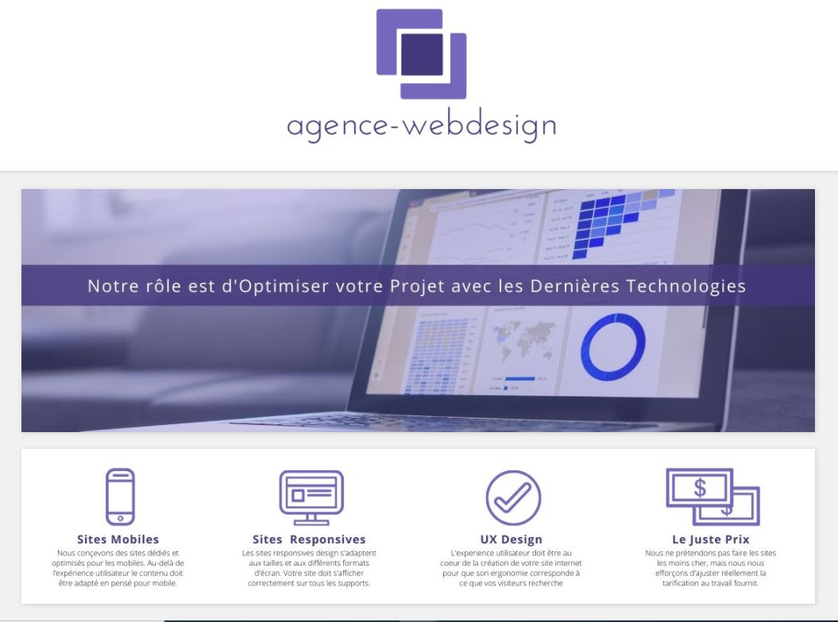
Exemples de sites existants

Slide 31
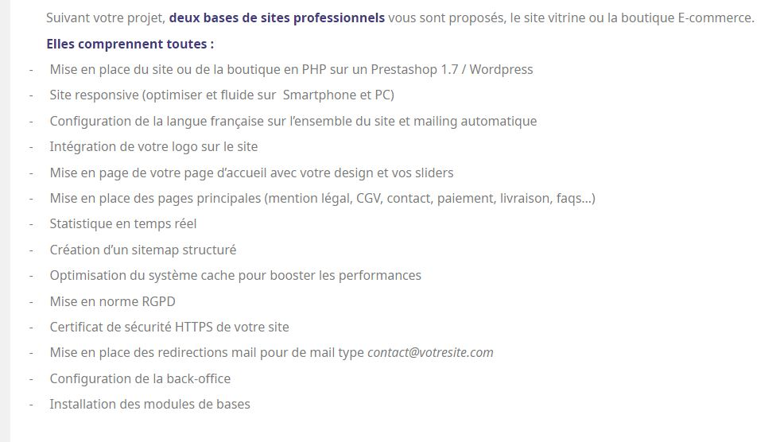
Exemples de sites existants

Slide 32
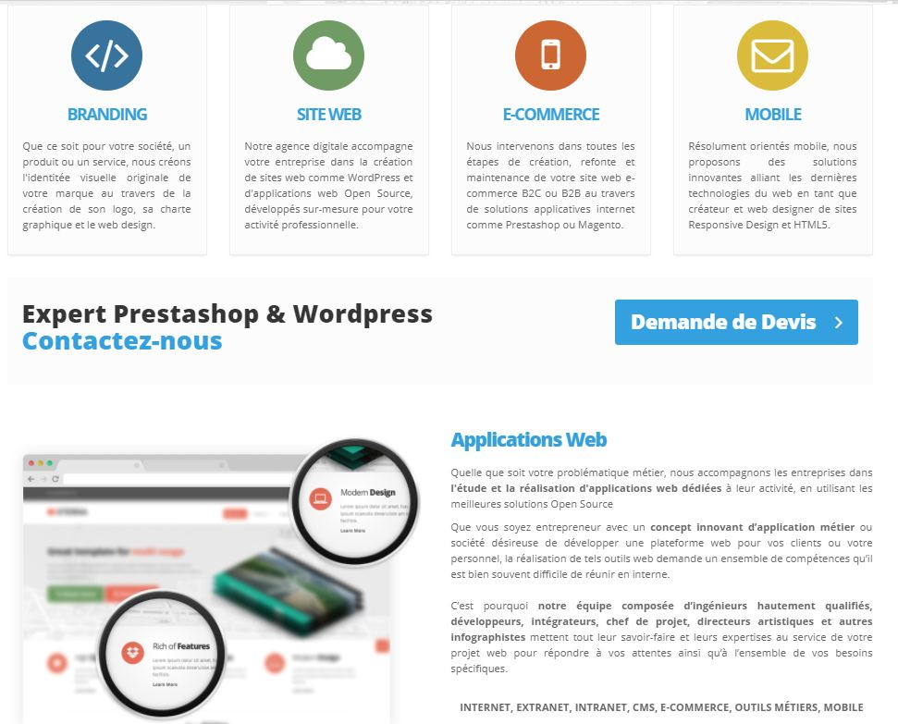
Exemples de sites existants

Slide 33
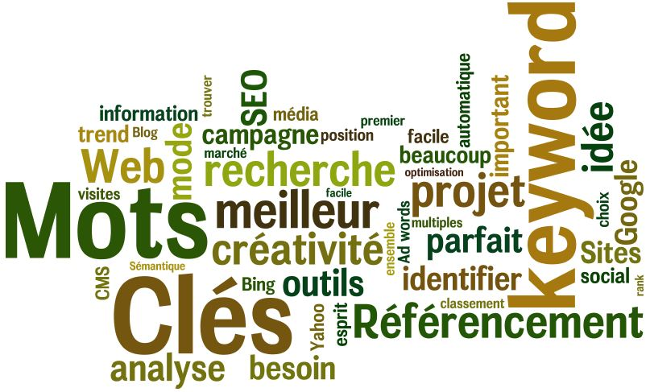
Les mots clés
Pour la recherche Google :
Agence, design, web design, Lyon, La chouette-agence, site internet, e-commerce, e-boutique, développeur, graphiste, …
À retrouver sur le site :
vocabulaire riche en rapport avec l’activité
Agence webdesign, projet , site vitrine, E-commerce, E-boutique, Site responsive , design, sliders, SITE WEB, Applications Web, Wordpress, développeurs, infographistes, INTERNET, EXTRANET, INTRANET, MOBILE, Identité visuelle, tendances, webdesign , solution digitale, stratégie digitale, stratégie d’acquisition, webmarketing, performants, audit …

Slide 34
Le code
Description et capture d’ecran des améloiration du code sur les balises title et description

Slide 35
Le contenu
Amélioration du contenu :
proposition de vocabulaire et de mots spécifique au métier
proposition d’ajout de page de contenu renouvelable : blog, activité

Slide 36
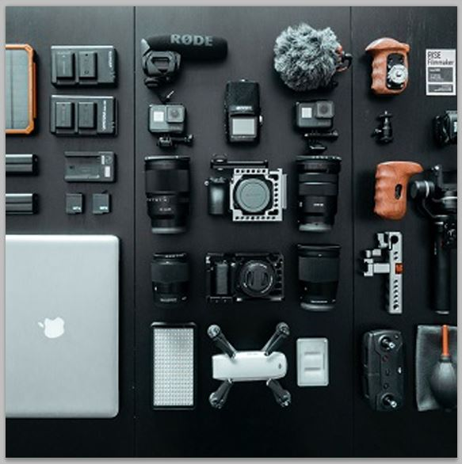
Le responsive
Remplacement des « texte-images en vrai texte = responsive OK
+
Remise a la bonne taille (px) des images clients :
Vers
320px
570px

Slide 37
L’accessibilité
Indiquer par des balises ARIA le role des élements
Amélioration du contraste:
changement de couleur de bouton
changement de couleur de texte
Ogmentation des font-height des P

Slide 38
1 – analyse concurance
2 – recherche mots clé
3 – planning SEO
4 -

